Slide 1
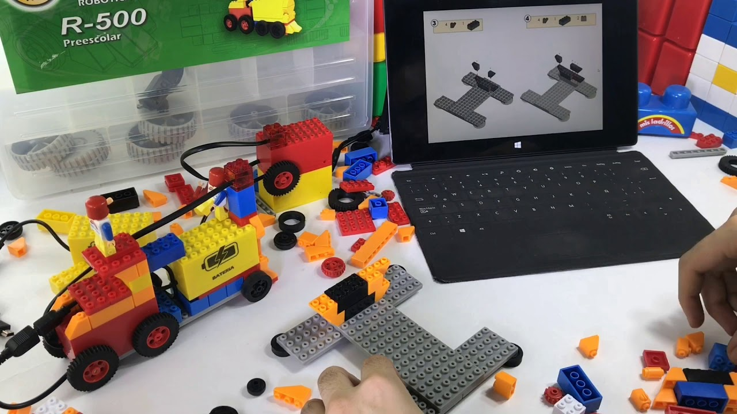


PENSAMIENTO COMPUTACIONAL
METODOLOGÍA POR PROYECTOS
ROBÓTICA CON MIS LADRILLOS

Slide 2
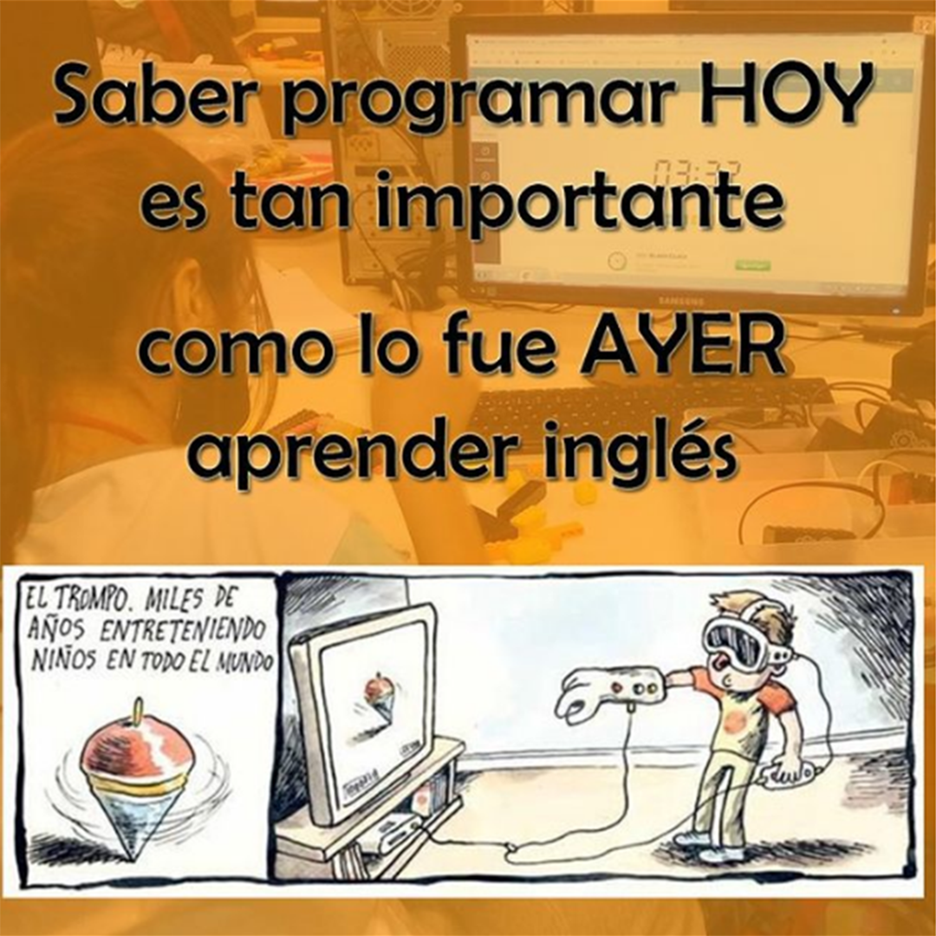
REPASEMOS
LO QUE APRENDIMOS
DE PENSAMIENTO
COMPUTACIONAL
Notes:
Dicho en español-
El pensamiento computacional es una forma de enfrentar las distintas situaciones, no solamente para los programadores

Slide 3

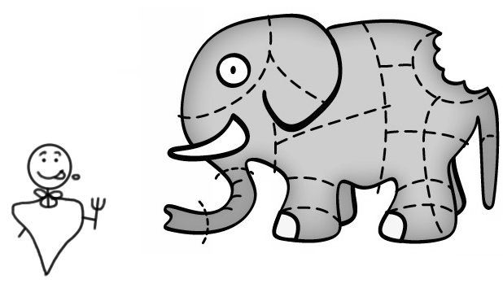
¿Cómo comer un elefante?
Un mordisco
a la vez!!
Notes:
Dicho en español-
El pensamiento computacional es una forma de enfrentar las distintas situaciones, no solamente para los programadores

Slide 4


¿QUÉ ES el Pensamiento computacional?
PROCESO
COMPRENDER
Problema
complejo
Soluciones
adecuadas
Notes:
PENSAMIENTO COMPUTACIONAL
Es un proceso que permite abordar un problema complejo, comprenderlo y desarrollar las soluciones más adecuadas
Existen 4 etapas
Descomposicion : separar el problema en unidades más chicas
Reconocimiento de patrones: buscar similitudes o series que se repiten
Abstraccion: simplificar un problema complejo dejando de lado los detalles poco relevantes para definir un plan acotado
ALGORITMOS: definición de los pasos asociados
El pensamiento computacional también permite
AMPLIAR HABILIDADES DE COMUNICACIÓN
APRENDER A TRABAJAR CON OTROS PARA LOGRAR UN OBJETIVO COMUN
LIDIAR CON PROBLEMAS COMPLEJOS Y SITUACIONES DIVERSAS
PONER EN JUEGO LA CREATIVIDAD
RAZONAMIENTO CRÍTICO Y LÓGICO

Slide 5
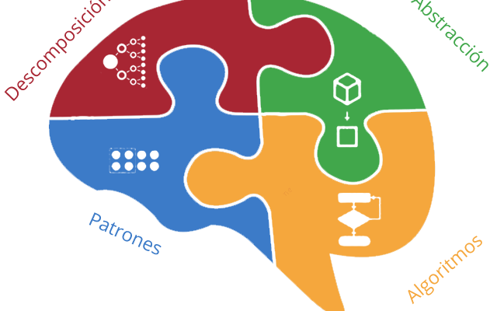
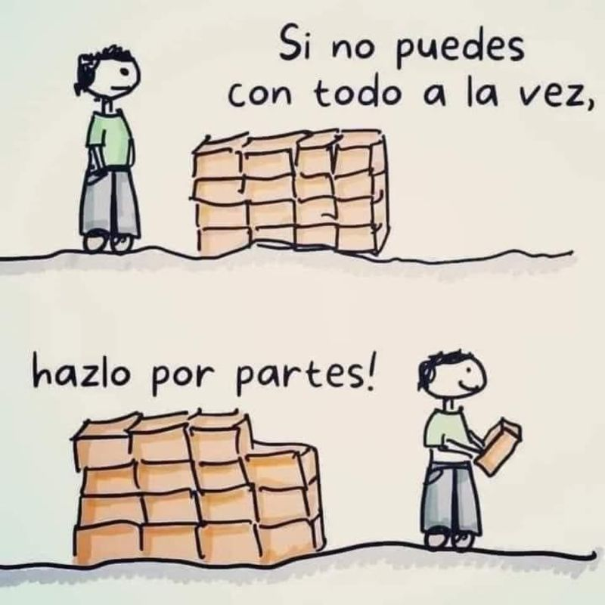
LA TÉCNICA CONSISTE EN….
PIÉNSALO COMO UN TODO
PERO ENTIÉNDELO DE
MANERA SEPARADA
Seymour Papert (80s)
Notes:
EN RESUMEN LA TECNICA CONSISTE EN SUBDIVIDIR EL PROBLEMA EN PARTES, HACER UNA SECUENCIA DE PROCESOS, RESOLVER CADA ETAPA ,
La técnica es bastante bien conocida
Subdivide el problema
Parte las dificultades
Haz un proceso sobre subprocesos
Piensalo como un todo pero entiéndelo de madera separada
JEANETTE WING
Habilidad fundamental
Forma de pensar para todos y en todas partes.
PENSAMIENTO COMPUTACIONAL, al igual que el pensamiento matemático, artístico, linguistico,
Es un proceso que permite abordar un problema complejo, comprenderlo y desarrollar las soluciones más adecuadas
Existen 4 etapas
Descomposicion : separar el problema en unidades más chicas
Reconocimiento de patrones: buscar similitudes o series que se repiten
Abstraccion: simplificar un problema complejo dejando de lado los detalles poco relevantes para definir un plan acotado
ALGORITMOS: definición de los pasos asociados
El pensamiento computacional también permite
AMPLIAR HABILIDADES DE COMUNICACIÓN
APRENDER A TRABAJAR CON OTROS PARA LOGRAR UN OBJETIVO COMUN
LIDIAR CON PROBLEMAS COMPLEJOS Y SITUACIONES DIVERSAS
PONER EN JUEGO LA CREATIVIDAD
RAZONAMIENTO CRÍTICO Y LÓGICO

Slide 6
ESTA METODOLOGÍA TAMBIÉN PERMITE:
AMPLIAR HABILIDADES DE COMUNICACIÓN
LIDIAR CON PROBLEMAS COMPLEJOS Y SITUACIONES DIVERSAS
PONER EN JUEGO LA CREATIVIDAD
RAZONAMIENTO CRÍTICO Y LÓGICO
Notes:
El pensamiento computacional también permite
AMPLIAR HABILIDADES DE COMUNICACIÓN
APRENDER A TRABAJAR CON OTROS PARA LOGRAR UN OBJETIVO COMUN
LIDIAR CON PROBLEMAS COMPLEJOS Y SITUACIONES DIVERSAS
PONER EN JUEGO LA CREATIVIDAD
RAZONAMIENTO CRÍTICO Y LÓGICO

Slide 7
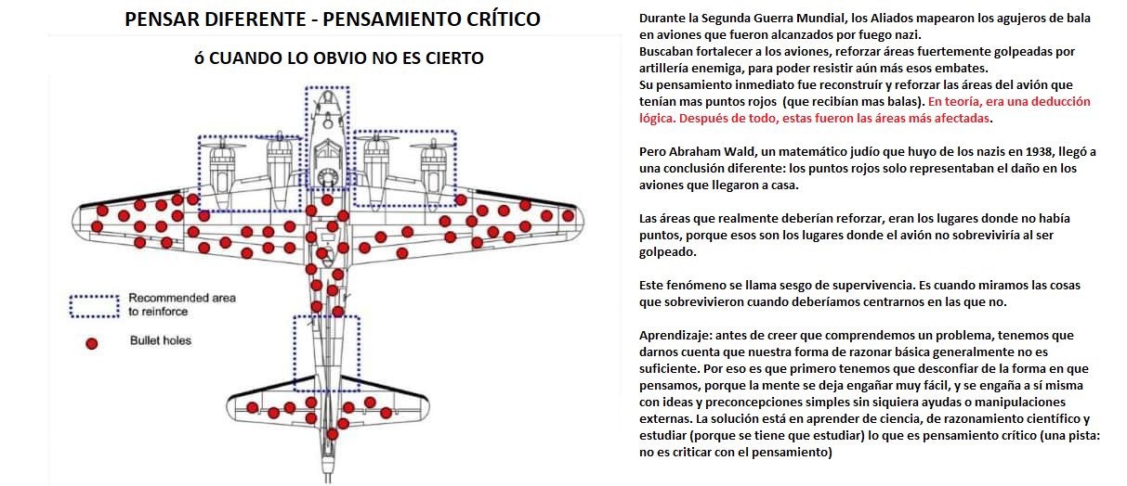
PENSAR DIFERENTE / PENSAMIENTO CRÍTICO
Notes:
El pensamiento computacional también permite
AMPLIAR HABILIDADES DE COMUNICACIÓN
APRENDER A TRABAJAR CON OTROS PARA LOGRAR UN OBJETIVO COMUN
LIDIAR CON PROBLEMAS COMPLEJOS Y SITUACIONES DIVERSAS
PONER EN JUEGO LA CREATIVIDAD
RAZONAMIENTO CRÍTICO Y LÓGICO

Slide 8
ESTA METODOLOGÍA TAMBIÉN PERMITE:
LAS DOS MÁS IMPORTANTES…
Notes:
El pensamiento computacional también permite
AMPLIAR HABILIDADES DE COMUNICACIÓN
APRENDER A TRABAJAR CON OTROS PARA LOGRAR UN OBJETIVO COMUN
LIDIAR CON PROBLEMAS COMPLEJOS Y SITUACIONES DIVERSAS
PONER EN JUEGO LA CREATIVIDAD
RAZONAMIENTO CRÍTICO Y LÓGICO

Slide 9
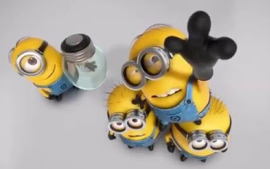

APRENDER A TRABAJAR CON OTROS PARA LOGRAR UN OBJETIVO COMUN
Notes:
APRENDER A TRABAJAR CON OTROS PARA LOGRAR UN OBJETIVO COMUN

Slide 10
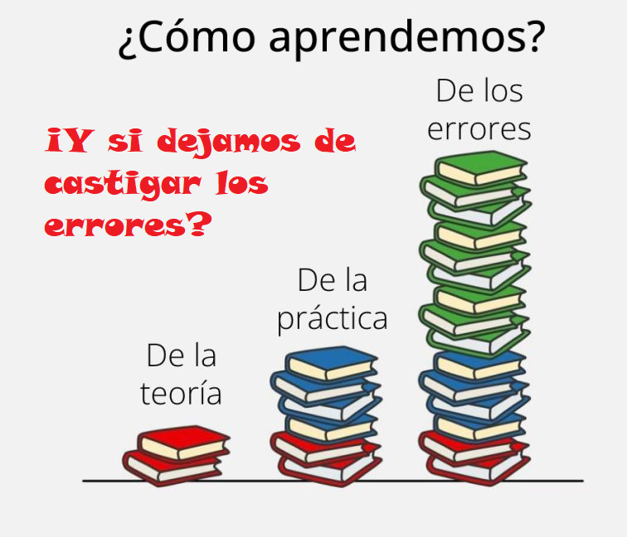
ERROR COMO PARTE DEL APRENDIZAJE
Un estudiante que es capaz de corregir una respuesta incorrecta
experimenta una sensación de éxito personal.
Notes:
***** El error como oportunidad de aprendizaje ****
Cometer un error y ser corregido es una de las maneras más poderosas de adquirir y retener un aprendizaje.
Y eso en programación se practica y mucho .... al fin y al cabo hacer un programa es poner un conjunto de instrucciones y enviarlos a una computadora que nos indicará que no está del todo bien, entonces corregimos, volvemos a enviarlo y esto se repite muchas veces hasta que finalmente logramos el objetivo!!
Un estudiante que es capaz de corregir una respuesta incorrecta experimenta una sensación de éxito personal. Siente cómo su esfuerzo ha valido la pena y cómo mejoran sus habilidades. Esa experiencia de éxito le lleva a ser más persistente y a esforzarse aún más cada vez que tiene que alcanzar una meta de aprendizaje porque cree que será capaz de alcanzarla.
¡DEJEMOS DE CASTIGAR LOS ERRORES!
#educación #errorcomoaprendizaje #error #roboticaeducativa
#educacion #programacion #creatividad #creatividadinfantil
#creatividadeducativa #programacion #programacióneducativa
#alumnosfelices #programacion

Slide 11

MANOS A LA OBRA!!
NOS SEPARAMOS EN EQUIPOS
DE 3 PERSONAS

Slide 12
ROBÓTICA EDUCATIVA
WWW.EDUBOTIKA.COM
Ing. Eduardo Ferreyra
+54 351 5901122

